Slide 1
컨셉 1. 하수구

Slide 2
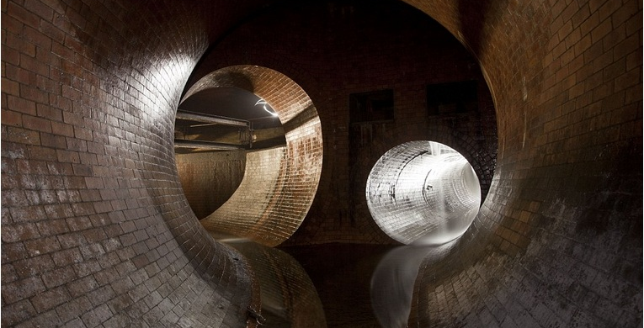
하수구 이미지1
꼭 원형의 하수구 이미지가 보여야 하는 것은 아니다.
벽의 질감과 조명의 느낌이 이러하였으면 하는 샘플

Slide 3
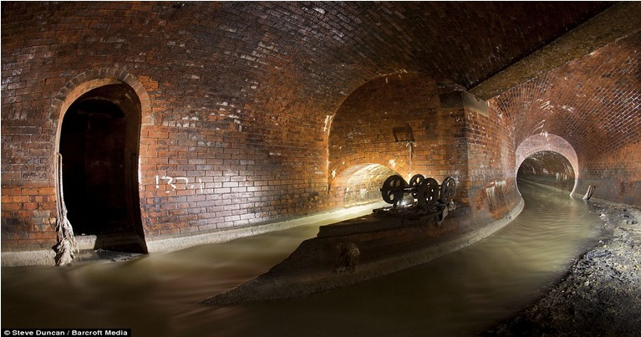
하수구 이미지2
물의 흐름을 보여줄 수 있는 무언가가 있어야 한다.
물이 흐르지 않는다면 물이 흘렀었던 또는 통과하는 통로 라는 이미지를 확실히 부여할 수 있어야 한다.

Slide 4
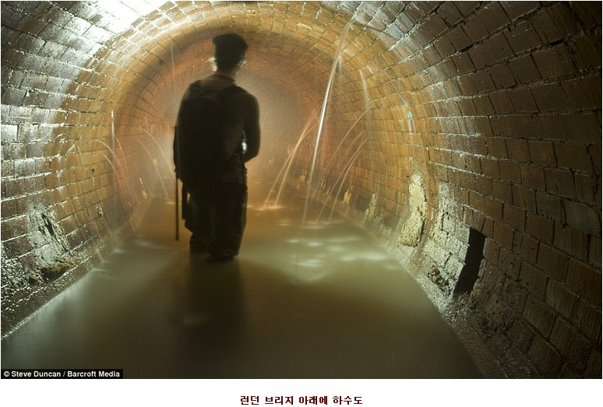
하수구 이미지3
물이 하수구에 흐르고 있을 시의 느낌

Slide 5
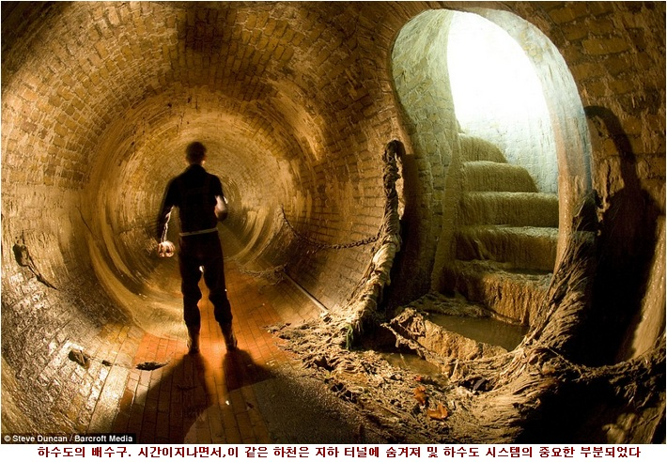
하수구 이미지4
물이 하수구의 없을 때의 느낌

Slide 6
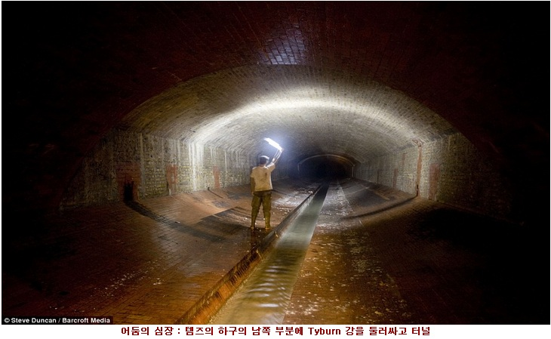
하수구 이미지5
꼭 원형의 하수구 이미지가 보여야 하는 것은 아니다.
벽의 질감과 조명의 느낌이 이러하였으면 하는 샘플

Slide 7
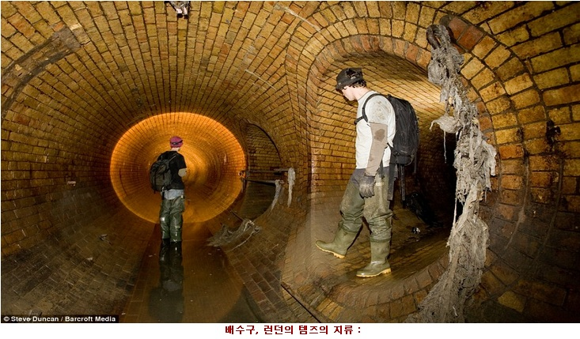
하수구 이미지6
꼭 원형의 하수구 이미지가 보여야 하는 것은 아니다.
벽의 질감과 조명의 느낌이 이러하였으면 하는 샘플

Slide 8
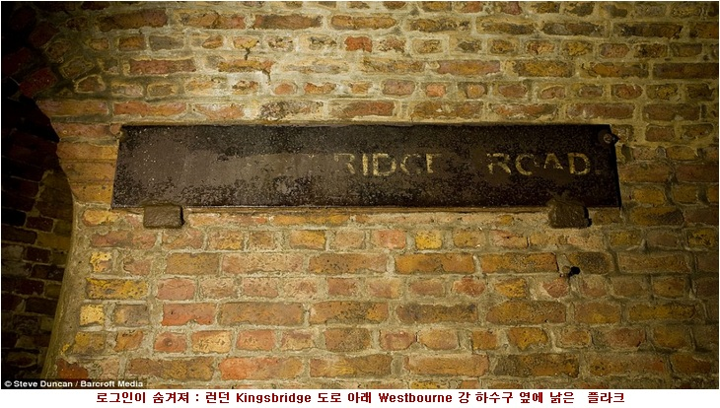
하수구 벽면
벽면의 질감이 이미지를 수용하도록 디자인이 되어야 한다.
낡은 표지판 및 불명확한 구조물이 벽면에 설치되어 중간 중간 비는 느낌을 없애도록 한다.
(불명확한 구조물은 넝쿨, 부러진 나무판자 등 제약 없이 디자이너의 상상력 응용)

Slide 9
컨셉 2. 버려진 마을

Slide 10
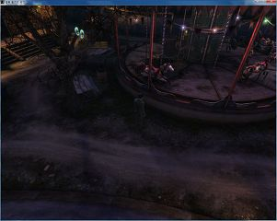
마을 이미지1
더 이상 가동되지 않는 듯한 기구 및 시설들을 이미지로 표현해 보여준다.

Slide 11
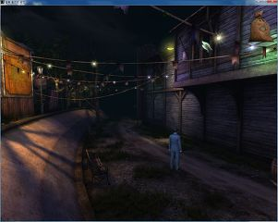
마을 이미지2
조명으로 배경이 보이긴 하지만 그곳에 사람이 사는 느낌은 전혀 없는,
불빛만 나돌아다니는 느낌이 나와야 한다.

Slide 12
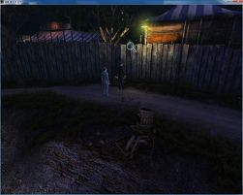
마을 이미지3
러닝게임의 배경 벽면을 디자인한다면 이 그림의 느낌과 가장 흡사하다.

Slide 13
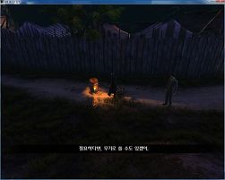
마을 이미지4
러닝게임의 배경 벽면을 디자인한다면 이 그림의 느낌과 가장 흡사하다.

Slide 14
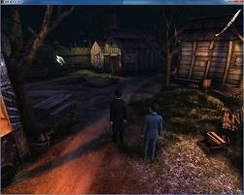
마을 이미지5
쓰러져가는 나무, 나무로 지어진 구조물 등의 이미지로 이곳은 낡으며 현대시대가 아닌 옛 산업시대의 느낌을 줄 수 있어야 한다.
철판 등으로 이루어진 구조가 오밀조밀하고 단단하게 마감된 것들이 아닌 모가 나거나 미완성 또는 어딘가 비어 보이는 느낌이 나와야 한다.

Slide 15
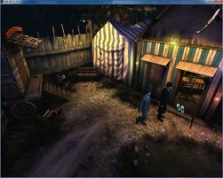
마을 이미지6
반복되는 배경이미지 중 유일무이 하게 존재하는 상점 같은 건물이 표현 되면
더욱 좋다.

Slide 16
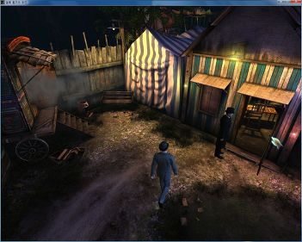
마을 이미지7
반복되는 배경이미지 중 유일무이 하게 존재하는 상점 같은 건물이 표현 되면
더욱 좋다.

